Slide 1

Протокол HTTP. Работа
С HTTP в Python

Slide 2

Аббревиатуру HTTP слышал в своей жизни практически каждый человек на планете. HTTP — это язык (протокол), который договорились использовать разработчики браузеров, серверов, сайтов, мобильных приложений и обычных программ для обмена данными по сети.
Благодаря этому у нас есть возможность использовать разные браузеры и открывать разные сайты, не задумываясь о том, подходят ли они друг другу. Как если бы существовал только один тип зарядок для всех устройств, было бы круто, правда?
HTTP работает по клиент-серверной модели. Это значит, что во время взаимодействия существует две стороны: клиент – запрашивает данные, сервер – отдает клиенту ответ на его запрос. Например, браузер играет роль клиента. Каждый раз, когда мы вводим адрес сайта или кликаем по ссылке, происходит новый запрос к серверу, который формирует HTML-страницу и возвращает ее браузеру, а он уже ее отображает. Примерно то же самое происходит и в мобильных приложениях, хотя от нас это скрыто. Данные и логика большинства приложений находятся на сервере, и приложение просто обращается к нему, когда это требуется.

Slide 3
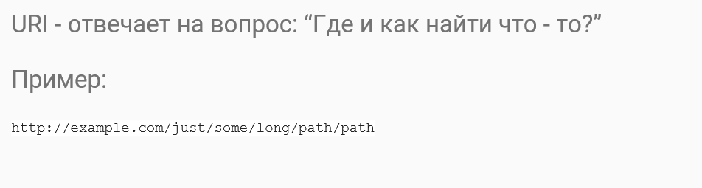
Основным объектом манипуляции в HTTP является ресурс, на который указывает URI (Uniform Resource Identifier) в запросе клиента. Обычно такими ресурсами являются хранящиеся на сервере файлы, но ими могут быть логические объекты или что-то абстрактное. Особенностью протокола HTTP является возможность указать в запросе и ответе способ представления одного и того же ресурса по различным параметрам: формату, кодировке, языку и т. д. (В частности для этого используется HTTP-заголовок.) Именно благодаря возможности указания способа кодирования сообщения клиент и сервер могут обмениваться двоичными данными, хотя данный протокол является текстовым

Slide 4
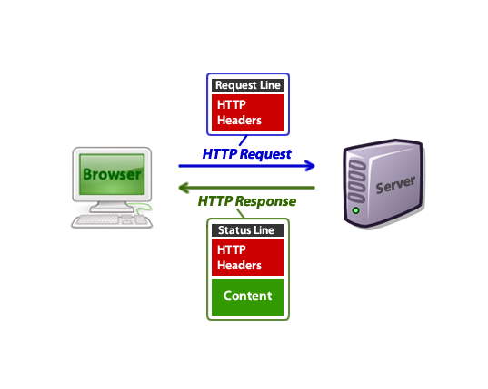

Slide 5
HTTP пронизывает всю разработку от и до, будь это бекенд или фронтенд. Любой веб-разработчик пишет код, который выполняет HTTP-запросы или, как минимум, формирует HTTP-ответы (простейшие сайты). Знание HTTP-протокола — это часть фундамента, которым должен обладать любой веб-программист в современном мире. На что это влияет? Вот некоторые моменты, которые вы сможете делать лучше, зная как устроен HTTP:
Кеширование (техника ускорения вычислений и экономии ресурсов). Кеширование в HTTP очень сильно влияет на производительность web-приложений.
Отладка. Способность быстро находить источник проблемы и устранять его. Резко падает количество магии.
Производительность. Последние версии протокола позволяют очень эффективно использовать каналы связи.
Безопасность. Через сеть постоянно передаются секретные данные (пароли, ключи, личная информация). Держать их в секрете получится только зная как работает HTTP.
Дизайн (Архитектура). Правильное использование HTTP позволяет делать поведение сайтов и приложений (мобильных, веб-приложений) гораздо более предсказуемым, устойчивым к ошибкам, простым в обслуживании.
Аутентификация. Способность сайтов запоминать пользователей тоже базируется на возможностях HTTP (cookies)

Slide 6
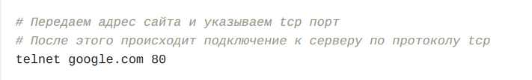
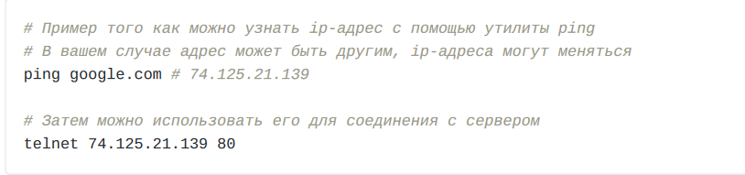
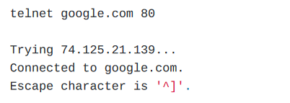
Почему порт имеет номер 80? Это общепринятое соглашение. Сайты, доступные по HTTP, доступны на порту 80, а по HTTPS – на порту 443. Именно поэтому в браузерах порты не указываются, браузер подставляет их автоматически. Если соединение произошло успешно, то telnet выводит на экран такие строчки:

Slide 7
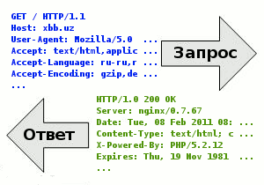
Каждое HTTP-сообщение состоит из трёх частей, которые передаются в указанном порядке:
Стартовая строка (англ. Starting line) — определяет тип сообщения;
Заголовки (англ. Headers) — характеризуют тело сообщения, параметры передачи и прочие сведения;
Тело сообщения (англ. Message Body) — непосредственно данные сообщения. Обязательно должно отделяться от заголовков пустой строкой.
Заголовки и тело сообщения могут отсутствовать, но стартовая строка является обязательным элементом, так как указывает на тип запроса/ответа. Исключением является версия 0.9 протокола, у которой сообщение запроса содержит только стартовую строку, а сообщения ответа только тело сообщения.
Для версии протокола 1.1 сообщение запроса обязательно должно содержать заголовок Host.
Давайте рассмотрим как выглядит структура HTTP запроса:
Метод URI HTTP/Версия

Slide 8
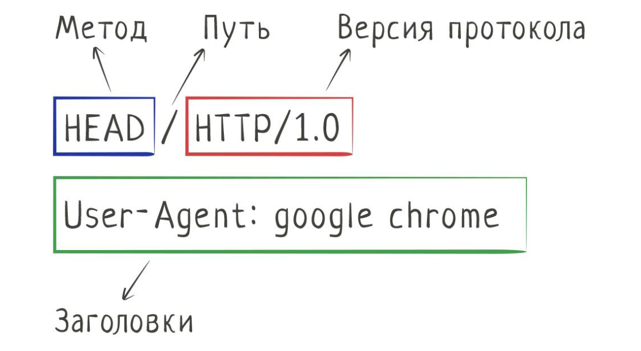
Что из себя представляет сам запрос?
Запрос состоит из нескольких частей. Первая часть — request line. Вторая — заголовки.

Slide 9

В request line мы указываем специальное слово, ещё говорят глагол. В HTTP описаны разные глаголы, но мы сейчас не будем вдаваться в подробности. Просто скажем, что они определяют, как реагировать на этот запрос. И в данном случае мы будем использовать глагол HEAD. Он очень простой, и просит сервер отдать только заголовки, без содержимого. Более распространённым является GET. Именно с помощью GET мы запрашиваем содержимое сайта.
После глагола указывается путь к ресурсу request URI. Если мы указываем /, это обозначает просто корень сайта. Дальше всё, что нужно сделать, это указать название протокола и его версию.
Дальше идут заголовки. Что это? Заголовки позволяют передавать дополнительную информацию, например браузеры предоставляют информацию о себе, чтобы было понятно откуда идет запрос. Кроме этого они указывают какие форматы сжатия поддерживают, в каком формате готовы принимать ответ и так далее. Количество стандартных заголовков достаточно большое, помимо них можно добавлять любые свои. Давайте рассмотрим, как выглядят заголовки. Мы указываем имя и через двоеточие какое-то значение: REFERER: value. Заголовки часто указывают заглавными буквами, но регистр здесь не важен. Порядок заголовков также не важен. В каком бы порядке мы не передали заголовки, тело ответа будет разбираться все вместе. Браузерами используется много заголовков, например user-agent. Этот заголовок используется для аналитики, а также,когда необходимо адаптировать страницы сайта под разные экраны или браузеры. Но и без него все должно работать:

Slide 10
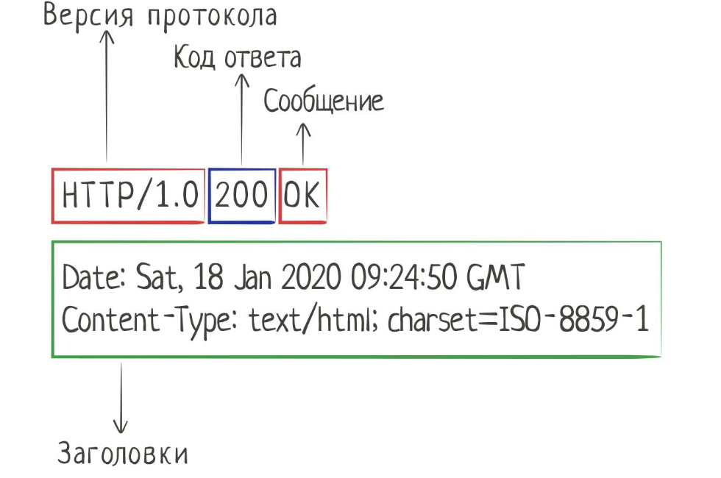
Что из себя представляет ответ?

Slide 11
Каждый сервер обязан поддерживать как минимум методы GET и HEAD. Если сервер не распознал указанный клиентом метод, то он должен вернуть статус 501 (Not Implemented). Если серверу метод известен, но он неприменим к конкретному ресурсу, то возвращается сообщение с кодом 405 (Method Not Allowed). В обоих случаях серверу следует включить в сообщение ответа заголовок Allow со списком поддерживаемых методов.
Кроме методов GET и HEAD, часто применяется метод POST.
OPTIONS
GET
HEAD
POST
PUT
PATCH
DELETE
TRACE
CONNECT

Slide 12

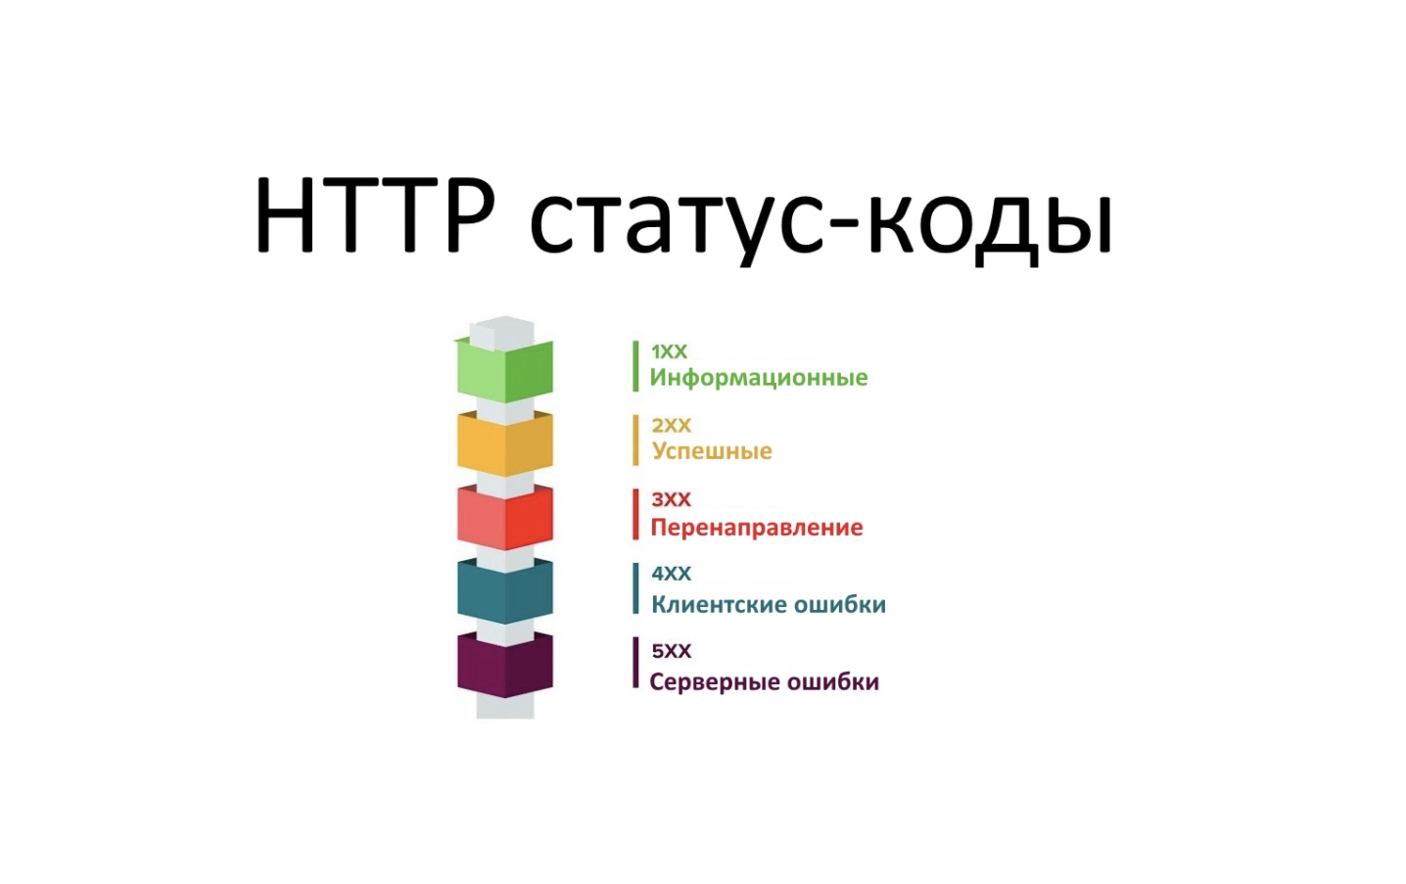

Slide 13
1xx Informational («Информационный»)
В этот класс выделены коды, информирующие о процессе передачи. В HTTP/1.0 сообщения с такими кодами должны игнорироваться. В HTTP/1.1 клиент должен быть готов принять этот класс сообщений как обычный ответ, но ничего отправлять серверу не нужно. Сами сообщения от сервера содержат только стартовую строку ответа и, если требуется, несколько специфичных для ответа полей заголовка. Прокси-серверы подобные сообщения должны отправлять дальше от сервера к клиенту.
2xx Success («Успех»)
Сообщения данного класса информируют о случаях успешного принятия и обработки запроса клиента. В зависимости от статуса сервер может ещё передать заголовки и тело сообщения.
3xx Redirection («Перенаправление»)
Коды класса 3xx сообщают клиенту что для успешного выполнения операции необходимо сделать другой запрос (как правило по другому URI). Из данного класса пять кодов 301, 302, 303, 305 и 307 относятся непосредственно к перенаправлениям (редирект). Адрес, по которому клиенту следует произвести запрос, сервер указывает в заголовке Location. При этом допускается использование фрагментов в целевом URI.
4xx Client Error («Ошибка клиента»)
Класс кодов 4xx предназначен для указания ошибок со стороны клиента. При использовании всех методов, кроме HEAD, сервер должен вернуть в теле сообщения гипертекстовое пояснение для пользователя.
5xx Server Error («Ошибка сервера»)
Коды 5xx выделены под случаи неудачного выполнения операции по вине сервера. Для всех ситуаций, кроме использования метода HEAD, сервер должен включать в тело сообщения объяснение, которое клиент отобразит пользователю.

Slide 14
1xx: Informational (информационные)
100 Continue («продолжай»)
101 Switching Protocols («переключение протоколов»)
102 Processing («идёт обработка»)
2xx: Success (успешно)
200 OK («хорошо»)
201 Created («создано»)
202 Accepted («принято»)
203 Non-Authoritative Information («информация не авторитетна»)
204 No Content («нет содержимого»)
205 Reset Content («сбросить содержимое»)
206 Partial Content («частичное содержимое»)
207 Multi-Status («многостатусный»)
3xx: Redirection (перенаправление)
300 Multiple Choices («множество выборов»)
301 Moved Permanently («перемещено навсегда»)
302 Moved Temporarily («перемещено временно»)
303 See Other (смотреть другое)
304 Not Modified (не изменялось)
305 Use Proxy («использовать прокси»)
306 — зарезервировано (код использовался только в ранних спецификациях)
307 Temporary Redirect («временное перенаправление»)

Slide 15
4xx: Client Error (ошибка клиента)
400 Bad Request («плохой, неверный запрос»)
401 Unauthorized («не авторизован»)
402 Payment Required («необходима оплата»)
403 Forbidden («запрещено»)
404 Not Found («не найдено»)
405 Method Not Allowed («метод не поддерживается»)
406 Not Acceptable («неприемлемо»)
407 Proxy Authentication Required («необходима аутентификация прокси»)
408 Request Timeout («истекло время ожидания»)
409 Conflict («конфликт»)
410 Gone («удалён»)
411 Length Required («необходима длина»)
412 Precondition Failed («условие ложно»)
413 Request Entity Too Large («размер запроса слишком велик»)
414 Request-URI Too Large («запрашиваемый URI слишком длинный»)
415 Unsupported Media Type («неподдерживаемый тип данных»)
416 Requested Range Not Satisfiable («запрашиваемый диапазон не достижим»)
417 Expectation Failed («ожидаемое неприемлемо»)
422 Unprocessable Entity («необрабатываемый экземпляр»)
423 Locked («заблокировано»)
424 Failed Dependency («невыполненная зависимость»)
425 Unordered Collection («неупорядоченный набор»)
426 Upgrade Required («необходимо обновление»)
428 Precondition Required («необходимо предусловие»)
429 Too Many Requests («слишком много запросов»)
431 Request Header Fields Too Large («поля заголовка запроса слишком большие»)
434 Requested host unavailable. («Запрашиваемый адрес недоступен»)
444 Закрывает соединение без передачи заголовка ответа. Нестандартный код
449 Retry With («повторить с»)
451 Unavailable For Legal Reasons («недоступно по юридическим причинам»)

Slide 16
5xx: Server Error (ошибка сервера)
500 Internal Server Error («внутренняя ошибка сервера»)
501 Not Implemented («не реализовано»)
502 Bad Gateway («плохой, ошибочный шлюз»)
503 Service Unavailable («сервис недоступен»)
504 Gateway Timeout («шлюз не отвечает»)
505 HTTP Version Not Supported («версия HTTP не поддерживается»)
506 Variant Also Negotiates («вариант тоже проводит согласование»)
507 Insufficient Storage («переполнение хранилища»)
508 Loop Detected («обнаружена петля»)
509 Bandwidth Limit Exceeded («исчерпана пропускная ширина канала»)
510 Not Extended («не расширено»)
511 Network Authentication Required («требуется сетевая аутентификация»)

Slide 17

HTTP. Заголовки
HTTP Headers — это строки в HTTP-сообщении, содержащие разделенную двоеточием пару параметр-значение. Формат заголовков соответствует общему формату заголовков текстовых сетевых сообщений ARPA (RFC 822). Заголовки должны отделяться от тела сообщения хотя бы одной пустой строкой
Все заголовки разделяются на четыре основных группы:
General Headers («Основные заголовки») — могут включаться в любое сообщение клиента и сервера.
Request Headers («Заголовки запроса») — используются только в запросах клиента.
Response Headers («Заголовки ответа») — только для ответов от сервера.
Entity Headers («Заголовки сущности») — сопровождают каждую сущность сообщения

Slide 18
Заголовок | Описание | Пример
Accept | Список допустимых форматов ресурса | Accept: text/plain
Accept-Charset | Перечень поддерживаемых кодировок для предоставления пользователю | Accept-Charset: utf-8
Allow | Список поддерживаемых методов | Allow: OPTIONS, GET, HEAD
Referer | URI ресурса, после которого клиент сделал текущий запрос | Referer: http://en.wikipedia.org/wiki/Main_Page
User-Agent | Список названий и версий клиента и его компонентов с комментариями | User-Agent: Mozilla/5.0 (X11; Linux i686; rv:2.0.1) Gecko/20100101 Firefox/4.0.1

Slide 19
HTTP VS HTTPS
HyperText Transfer Protocol Secure — расширение протокола HTTP, поддерживающее шифрование. Данные, передаваемые по протоколу HTTPS, «упаковываются» в криптографический протокол SSL или TLS.
В отличие от HTTP, для HTTPS по умолчанию используется TCP-порт 443
HTTPS не является отдельным протоколом. Это обычный HTTP, работающий через шифрованные транспортные механизмы SSL и TLS. Он обеспечивает защиту от атак, основанных на прослушивании сетевого соединения — от снифферских атак и атак типа man-in-the-middle, при условии, что будут использоваться шифрующие средства и сертификат сервера проверен и ему доверяют.
По умолчанию HTTPS URL использует 443 TCP-порт (для незащищённого HTTP — 80). Чтобы подготовить веб-сервер для обработки https-соединений, администратор должен получить и установить в систему сертификат для этого веб-сервера. Сертификат состоит из 2 частей (2 ключей) — public и private. Public-часть сертификата используется для зашифровывания трафика от клиента к серверу в защищённом соединении, private-часть — для расшифровывания полученного от клиента зашифрованного трафика на сервере. После того как пара ключей приватный/публичный сгенерированы, на основе публичного ключа формируется запрос на сертификат в Центр сертификации, в ответ на который ЦС высылает подписанный сертификат. ЦС при подписании проверяет клиента, что позволяет ему гарантировать, что держатель сертификата является тем, за кого себя выдаёт (обычно это платная услуга).

